Slide 1
Подписано к печати в годы войны
Из редкого фонда научной библиотеки НТГСПИ

Slide 2
печать,
поднимающая
патриотический дух армии
и народа
Из фондов библиотеки нижнетагильского учительского института

Slide 3
Пусть вдохновляет вас в этой войне мужественный образ наших великих предков – Александра Невского, Димитрия Донского, Кузьмы Минина, Димитрия Пожарского, Александра Суворова, Михаила Кутузова! И. Сталин
С. В. Бахрушин Димитрий Донской
Содержание
Монголо-татарское нашествие
Золотая Орда И Русь
Борьба за единство русской земли
Куликовская битва
Русская земля после Куликовкой битвы
Дмитрий Донской - герой русского
народа

Slide 4
В серии Великие русские полководцы тиражом 25000 экз. вышла брошюра С. В. Бахрушина «Димитрий Донской». Подписано к печати 23 мая 1942 г. Издана в Ташкенте в Узбекском филиале Академии Наук СССР
С. В. Бахрушин Димитрий Донской

Slide 5
Подписано к печати 3 ноября 1943 года. Филиал 1-ой Образцовой типографии Огиза РСФСР треста «Полиграфкнига». Свердловск. Тираж 25000
П. Бажов Сказы о немцах

Slide 6
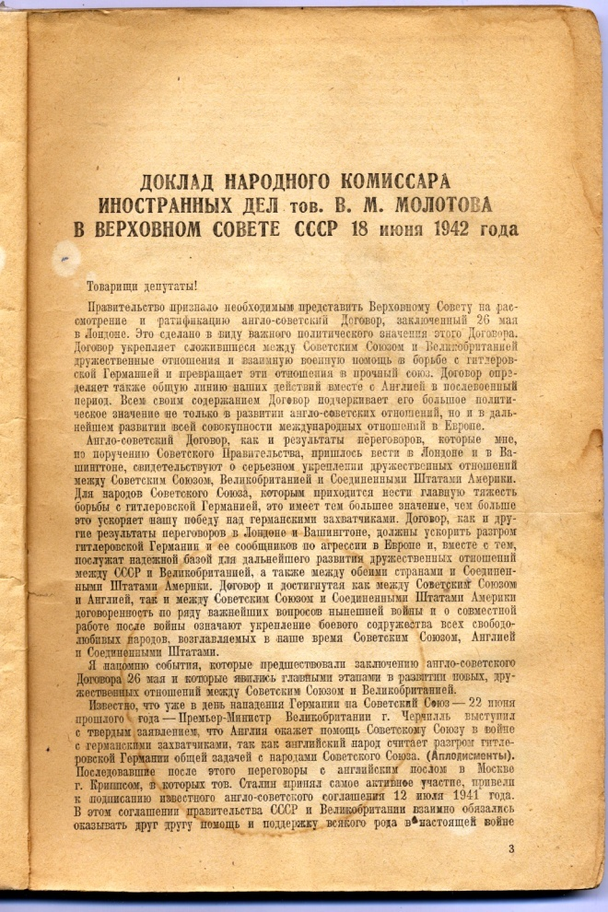
Подписано к печати 11 августа 1942 года. Тираж 40000. ОГИЗ Государственное издательство художественной литературы. 18-я тип. Треста «Полиграфкнига», Москва
Красная новь
Журнал художественной литературы критики и публицистики
В номере:
Ник. Богданов – из
записок военного
корреспондента
*АнатолийБондаревский –
Орденоносцы, стихи
Александр Коваленко –
По дороге на запад,
Небывальщина
И. Эйгес – Д. Давыдов
о партизанской войне
1812 г.

Slide 7
Подписано к печати 26 марта1942 года. Тираж 30000. ОГИЗ Государственное издательство художественной литературы. Книжная фабрика им. Камиль Якуб. Казань
Красная новь
Журнал художественной литературы критики и публицистики
В номере:
Ник. Богданов -
из записок военного
корреспондента
С. Щипачев – «Я сердцем
родину объемлю»
Джиованни Джерманетто
– Солдатская доля
*А. Твардовский – Мать
Н. Четунова – Народная
партизанская война
С. Мстиславский – Лицо
врага
В. Стамбулов – Америка
против Гитлера

Slide 8
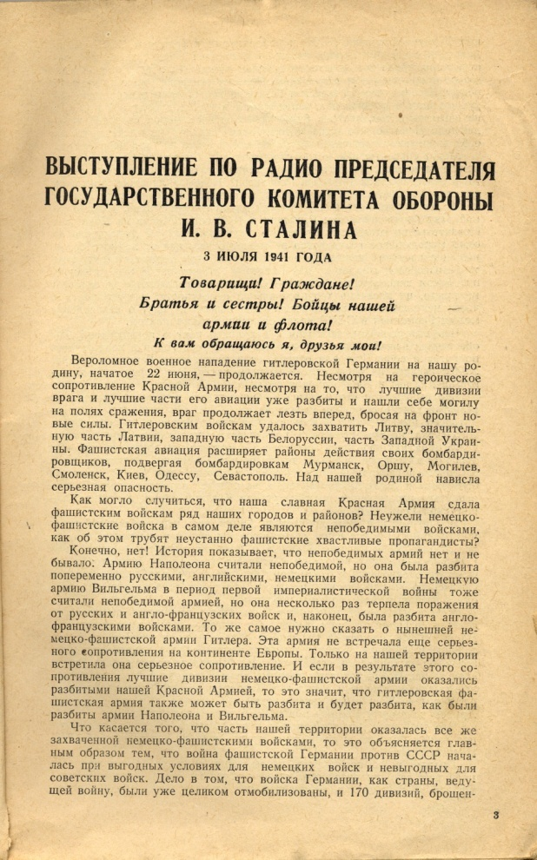
Подписано к печати 9 августа 1941 года. Тираж 15000. ОГИЗ Государственное издательство художественной литературы. 6-я тип. ОГИЗа РСФСР треста «Полиграфкнига», Москва-Ленинград
Журнал
Интернациональная литература
* Бертольт Брехт – Германский парад
* Эрих Вайнерт – 1812 – 1919 – 1941 (стихи)
Стихи из концлагеря Вернэ
Елизавета Кайль – «Город Жижки»
Т. Рокотовь - Англия в дни войны
Сторм Джеймсон - Женщины в тылу
Е. Федорова – писатели, убитые фашизмом

Slide 9
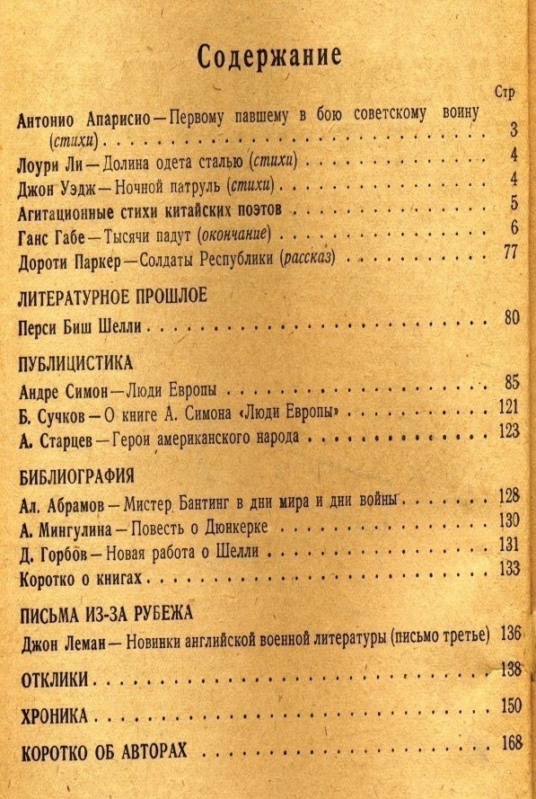
Подписано к печати 15 августа 1942 года. Тираж 15000. ОГИЗ Государственное издательство художественной литературы. 13-я тип. ОГИЗ, Москва-Ленинград
Журнал
Интернациональная литература

Slide 10
Научная литература
Из фондов библиотеки нижнетагильского учительского института

Slide 11
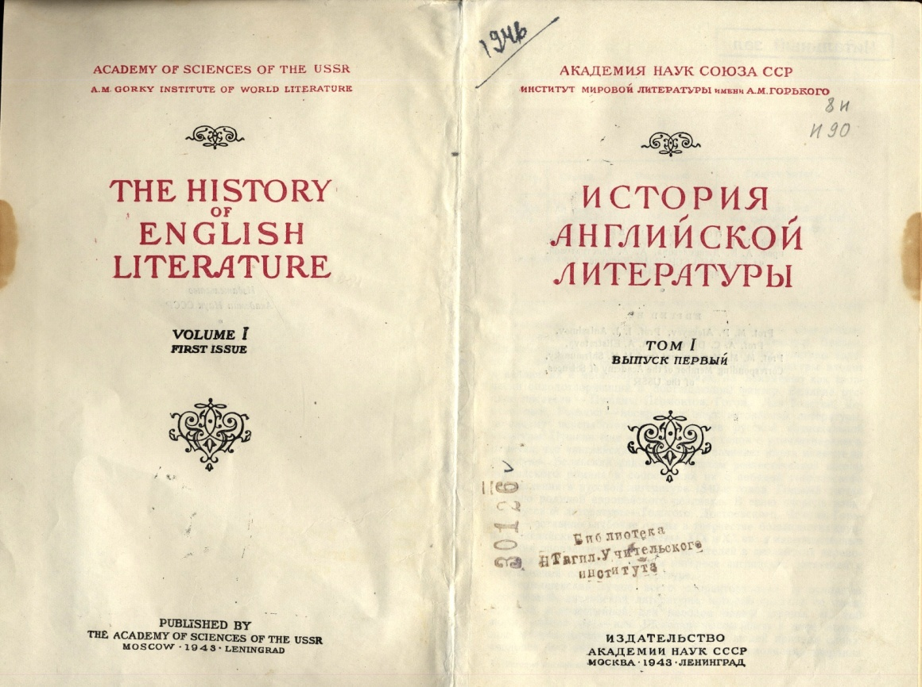
История английской литературы
Подписано к печати 5 февраля 1943 года.
Тираж 5000.
филиал 1-ой образцовой типографии огиза рсфср треста «полиграфкнига». Свердловск

Slide 12
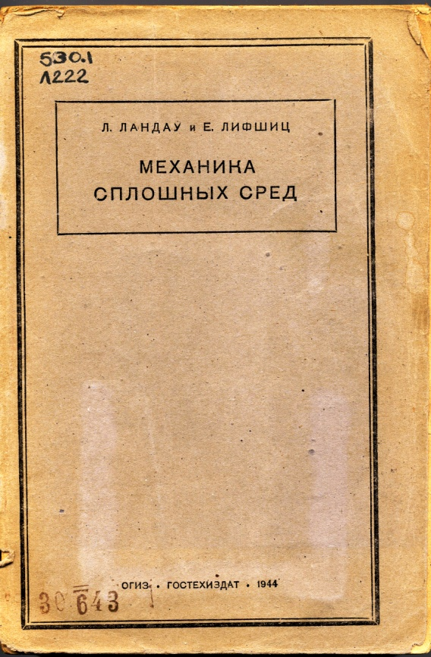
Научная литература
Подписано к печати
7 октября 1944 года.
Тираж 5000
1-я образцовая тип. Треста «Полиграфкнига» Огиза пр СНК РСФСР. Москва
Подписано к печати
18 июля 1944 года.
Тираж 25000.
З-я типография
«Красный пролетарий» треста «полиграфкнига» огиза при снк рсфср. москва

Slide 13
Литература для детей
Подписано к печати 28 аперля 1945 года.
Тираж 50000.
Фабрика детской книги детгиза наркомпроса рсфср. москва

Slide 14
Книги со штампом технической библиотеки н. т. м. з.
в редком фонде
научной библиотеки нТГСПИ

Slide 15
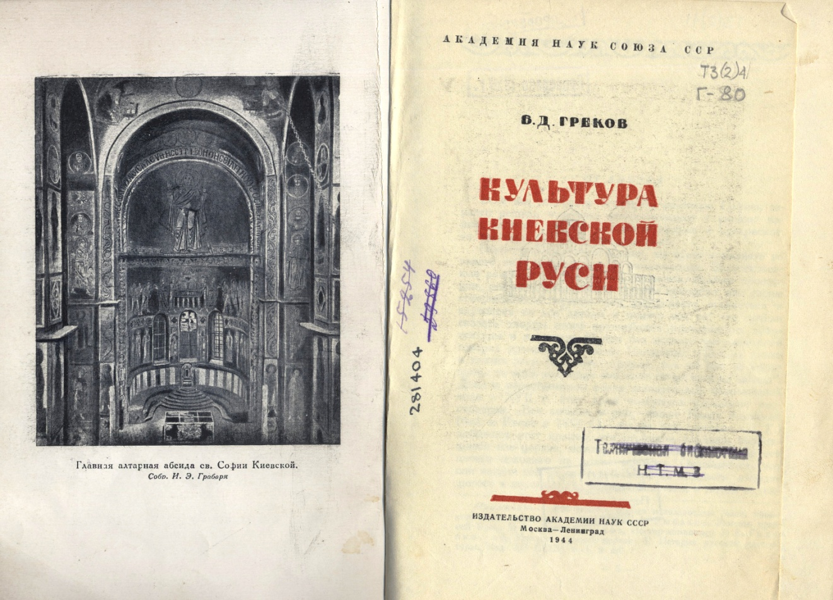
В. Д. греков Культура Киевской руси
Подписано в печать 27 апреля 1944 года.
Тираж 5000.
6-я типография треста «Полиграфкнига» ОГИЗа при СНК РСФСР.
Москва

Slide 16
А. Яковлев холопство и холопы в московском государстве XVII в.
Подписано в печать 23 июня1943 года.
Тираж 4000.
1-я Образцовая типография Огиза РСФСР треста «Полиграфкнига». Москва

Slide 17
«Время неумолимо отсчитывает год за годом.
Великая Отечественная война становится историей.
Но не становится меньше людей у памятников, памятных знаков, мемориальных досок, братских могил.
Книжное дело страны с честью выдержало все испытания войны и ценой огромного напряжения сил внесло свой вклад в победу над фашизмом»
http://www.onb.kursk.ru/our-booke/voina/knigi/wow.html
Научная библиотека НТГСПИ, 2015 г.

